Slide 1
MathKGZ --
Кайталануучу ондуктар – ИРЭЭТТӨӨ –– Бинго,жооптору менен
Окуучулар суроо тордон тогуз жоопту тандап, аларды дептериндеги 3х3 квадратка туш келди жайгаштырышы керек.
Мугалим оюн учурундагы кыйынчылыкка жараша суроолорду тандаса болот.
Убакыттын өтүшүнө жараша, окуучулар сызык, X же О менен жеңе алышат.
Анимацияларды текшерип, сабагыңызга КЕРЕГИ ЖОК слайддарды ӨЧҮРҮП САЛЫҢЫЗ.

Slide 2

БИНГО!
45 | 54 | 23
82 | 37 | 12
76 | 25 | 91
Кайталануучу ондуктарды иреттөө

Slide 3
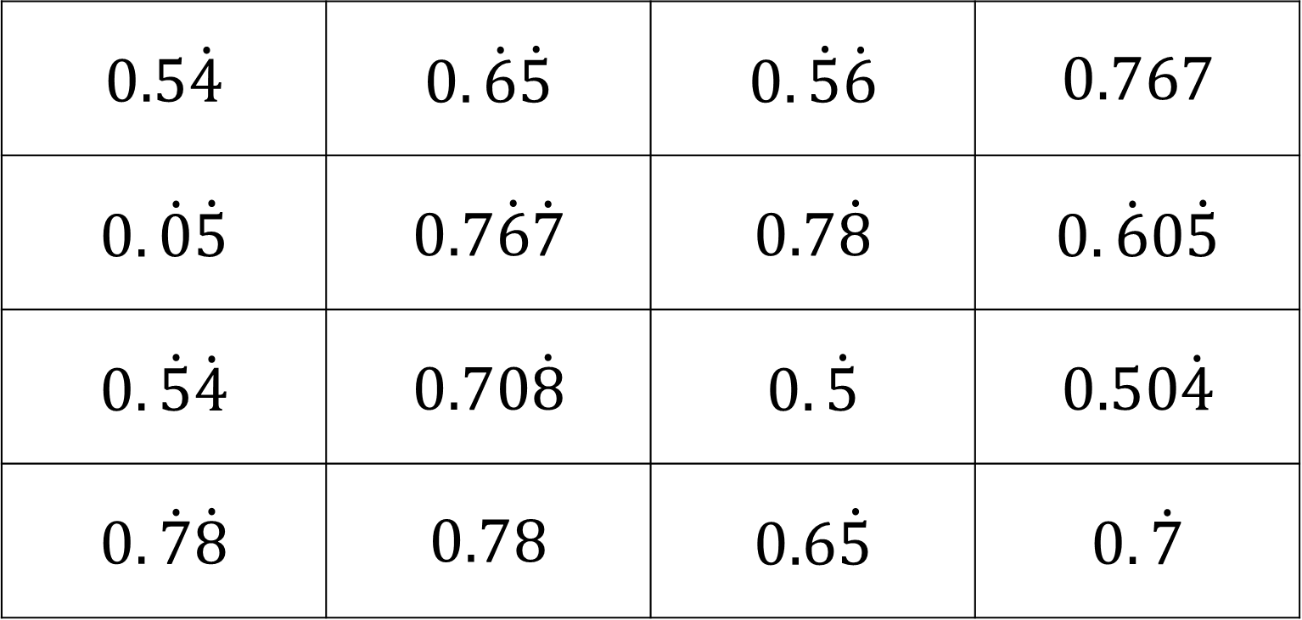
Сандарды тандаңыз…
$$0.5\dot{4}$$ | $$0.\dot{6}\dot{5}$$ | $$0.\dot{5}\dot{6}$$ | $$0.767$$
$$0.\dot{0}\dot{5}$$ | $$0.7\dot{6}\dot{7}$$ | $$0.7\dot{8}$$ | $$0.\dot{6}0\dot{5}$$
$$0.\dot{5}\dot{4}$$ | $$0.70\dot{8}$$ | $$0.\dot{5}$$ | $$0.50\dot{4}$$
$$0.\dot{7}\dot{8}$$ | $$0.78$$ | $$0.6\dot{5}$$ | $$0.\dot{7}$$
Китебиңизге 3х3 торчо тартыңыз.

Slide 4



Кайсы сан чоңураак,
$$0.\dot{5}$$
$$0.5$$
же
?
0 | 5 | 5 | 5 | 5 | 5
0 | 5

Slide 5


Кайсы сан чоңураак,
$$0.\dot{7}$$
$$0.78$$
же
?
0 | 7 | 7 | 7 | 7 | 7
0 | 7 | 8

Slide 6

Кайсы сан кичирээк,
$$0.\dot{5}$$
$$0.\dot{5}\dot{4}$$
же
?
0 | 5 | 5 | 5 | 5 | 5
0 | 5 | 4 | 5 | 4 | 5

Slide 7

Кайсы сан кичирээк,
$$0.\dot{7}$$
$$0.787$$
же
?
0 | 7 | 7 | 7 | 7 | 7
0 | 7 | 8 | 7

Slide 8


Кайсы сан кичирээк,
$$0.\dot{5}\dot{4}$$
$$0.5\dot{4}$$
же
?
0 | 5 | 4 | 5 | 4 | 5
0 | 5 | 4 | 4 | 4 | 4

Slide 9


Кайсы сан чоңураак,
$$0.\dot{7}\dot{8}$$
$$0.7\dot{8}$$
же
?
0 | 7 | 8 | 7 | 8 | 7
0 | 7 | 8 | 8 | 8 | 8

Slide 10


Кайсы сан кичирээк,
$$0.\dot{0}\dot{5}$$
$$0.0\dot{5}$$
же
?
0 | 0 | 5 | 0 | 5 | 0
0 | 0 | 5 | 5 | 5 | 5

Slide 11


Кайсы сан чоңураак,
$$0.6\dot{5}$$
$$0.\dot{6}\dot{5}$$
же
?
0 | 6 | 5 | 5 | 5 | 5
0 | 6 | 5 | 6 | 5 | 6

Slide 12


Кайсы сан чоңураак,
$$0.60\dot{5}$$
$$0.\dot{6}0\dot{5}$$
же
?
0 | 6 | 0 | 5 | 5 | 5
0 | 6 | 0 | 5 | 6 | 0

Slide 13


Кайсы сан кичирээк,
$$0.767$$
$$0.\dot{7}\dot{6}$$
же
?
0 | 7 | 6 | 7
0 | 7 | 6 | 7 | 6 | 7

Slide 14


Кайсы сан чоңураак,
$$0.70\dot{8}$$
$$0.\dot{7}0\dot{8}$$
же
?
0 | 7 | 0 | 8 | 8 | 8
0 | 7 | 0 | 8 | 7 | 0

Slide 15


Кайсы сан кичирээк,
$$0.6\dot{5}\dot{6}$$
$$0.6\dot{5}$$
же
?
0 | 6 | 5 | 6 | 5 | 6
0 | 6 | 5 | 5 | 5 | 5

Slide 16

Кайсы сан чоңураак,
$$0.\dot{7}\dot{8}$$
$$0.\dot{7}8\dot{7}$$
же
?
0 | 7 | 8 | 7 | 8 | 7
0 | 7 | 8 | 7 | 7 | 8

Slide 17


Кайсы сан кичирээк,
$$0.5\dot{6}$$
$$0.\dot{5}\dot{6}$$
же
?
0 | 5 | 6 | 6 | 6 | 6
0 | 5 | 6 | 5 | 6 | 5

Slide 18


Кайсы сан кичирээк,
$$0.7\dot{6}\dot{7}$$
$$0.\dot{7}6\dot{7}$$
же
?
0 | 7 | 6 | 7 | 6 | 7
0 | 7 | 6 | 7 | 7 | 6

Slide 19


Кайсы сан чоңураак,
$$0.5\dot{0}\dot{4}$$
$$0.50\dot{4}$$
же
?
0 | 5 | 0 | 4 | 0 | 4
0 | 5 | 0 | 4 | 4 | 4

Slide 21
Суроолор барбы?
Комментарийлер?
Сунуштар?
…же ката таптыңызбы!?
Турдуу пикирлер учун ыраазычылык билдиребиз.
Сураныч, электрондук кат жөнөтүңүз:
mathematicskgz@gmail.com

